Slide 1
Художественно-эстетическое развитие. Рисование
«Поливаем огород»

Slide 2
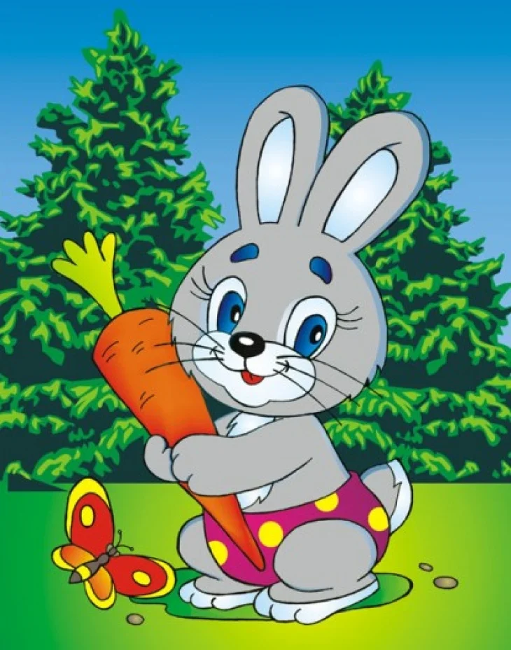
Рассматриваем картинку, читаем стихотворение.
Есть у зайца огород, Там много овощей растёт: И капуста, и салат
Его грядки просто клад, Огурцы, редис, томаты. Очень любят их ребята.

Slide 3
Рассматриваем картинку, задаём вопросы по её содержанию.
«Огород»
В огороде много гряд,
Тут и репа. И салат.
Тут и свёкла, и горох,
А картофель разве плох?
Наш зелёный огород
Нас прокормит целый год.
А. Прокофьева

Slide 4
Для того чтобы овощи хорошо росли, их нужно поливать. Посмотрите, как вода льётся из лейки, обратите внимание на длинные струи.

Slide 6
Возьмите лист бумаги, и покажите ребёнку приём рисования длинных прямых линий, заполняя весь лист бумаги. Дайте малышу работать самостоятельно.

